Slide 1
Ma sacrée famille

Slide 2
Ma mère
Ma mère S’appelle Little Kelly. Elle aime Minecraft. Elle a 100 ans.

Slide 3
Ma soeur
Ma soeur s'appelle Little Carly. Elle aime Minecraft. Elle a 2008 ans.

Slide 4
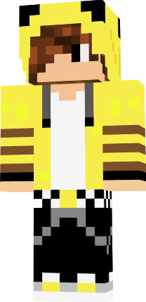
Mon frere
Ma frere s'appelle ocelot cat i'll aime Minecraft aime a 40086 ans .
Notes:
Mon F

Slide 5
Ma soeur
Ma Soeur s'appelle cute ocelot cat Elle aime Minecraft a 20067 ans.

